Slide 1
Xk(选课)数据库
从现实世界到数据世界

Slide 2
【实训3-1】系统的架构、功能和用户
“网上选课”的功能从用户角度上应该分两个方面：
一个是教学秘书，他们可以通过客户端浏览器进行一些系统管理和维护的工作，例如对课程信息进行添加、修改和删除等；
另一个使用该系统的学生，他们登陆系统后，通过客户端浏览器浏览可选课程的信息，并根据自己的实际情况，按照一定意愿次序选课。
无论是教学秘书用户还是学生用户，均不用在本地机安装客户端，只需要通过浏览器就可以进行上述的操作。

Slide 3
【实训3-2】系统的需求概述与分析
需求分析的任务是要搞清楚客户想要什么样的系统，即系统具有什么样的功能。
进行“网上选课”系统开发，首先要聆听客户（在这里是指教务部门）对系统的描述和需求，看看客户想要什么样的系统。

Slide 4
【实训3-2】系统的需求概述与分析
下面罗列了教务部门的预期系统功能。
（1）教学秘书用户：
-可以通过客户端浏览器登陆到系统；
-对课程进行管理，
-添加课程
-修改课程
-删除课程
-浏览课程和查看课程的详细信息
-查询课程和查看课程的详细信息；
（2）学生用户：
-可以通过客户端浏览器登陆到系统；
-浏览课程
-查询课程
-查看课程的详细信息
-按志愿顺序预选自己想要选修的课程，也可显示自己已经预选的课程
-可以删除已选课程。

Slide 5
【实训3-2】系统的需求概述与分析
教务部门希望该系统可以让学生按照志愿顺序预选5门课程，也就是说每个学生至多选5门课程。
其次，进行网站开发，在做系统需求分析时，除了对功能的认知之外，还必须按照学校的实际情况，例如学校的规模来测算进行网上选课的并发规模，从而确定系统架构和软硬件的选取。
网上选课往往是发生在一个比较集中的时段，这个特点就必须要求服务器的承载能力比较强，所以必须考虑硬件和网络设施的指标和系统软件以及Web架构。
这些指标往往是客户所忽视的。

Slide 6
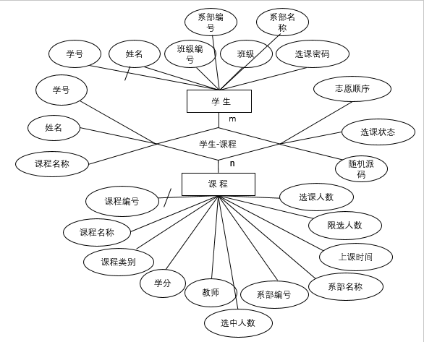
【实训3-3】E-R图设计
经过上面的系统需求，“网上选课系统”需要使用数据库保存的信息有学生信息、课程信息和学生与课程发生的选课信息。

Slide 8
ER图转换为关系
方框转换为关系
菱形框转换为关系
请注意多对多的联系
关系的规范化
一范式
二范式
三范式

Slide 9
Student
Student(StuNo, StuName, ClassNo, ClassName, Pwd, DepartNo, DepartName)
关系的规范化
一范式
二范式
三范式

Slide 10
Course
Course(CouNo, CouName, Kind, Credit, Teacher, DepartNo, DepartName, SchoolTime, LimitNum, WillNum, ChooseNum)
关系的规范化
一范式
二范式
三范式

Slide 11
StuCou
StuCou(StuNo, StuName, CouName, WillOrder, State, RandomNum)
但是由于StuCou是Student和Course的联系，m:n的类型，所以需要从双方拿来各自的主键。
StuCou(StuNo, CouNo，StuName, CouName, WillOrder, State, RandomNum)
关系的规范化
一范式
二范式
三范式

Slide 12
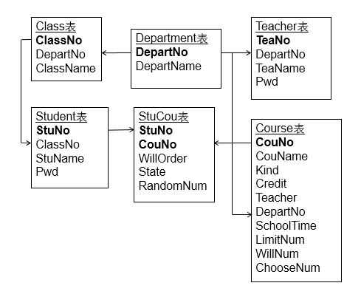
【实训3-4】表及其之间的联系

Slide 13
【实训3-4】表及其之间的联系
表中加粗的字段是该表的主键，各表之间也有相关的外键约束。
根据前面的需求分析，如果要实现网上选课，则需要以下6个表来保存各方面的信息。
班级表Class和系部表Department之间通过DepartNo（系部编号）进行连接，表示班级的系部编号来源于系部表。
教学秘书表Teacher和系部表Department之间通过DepartNo（系部编号）进行连接，表示教学秘书的系部编号来源于系部表。
课程表Course和系部表Department之间通过DepartNo（系部编号）进行连接，表示课程的系部编号来源于系部表。
学生表Student与班级表Class之间通过ClassNo（班级编号）进行连接，表示学生的班级编号来源于班级表。
StuCou表与Student表通过StuNo（学号）进行连接，StuCou表与Course表通过CouNo（课程编号）进行连接，分别表示选课数据中的学号来源于学生表，课程编号来源于课程表。

Slide 14
【实训3-5】表的结构
选课数据库Xk包含6个用户表，他们是Department表（系部表）、Class表（班级表）、Student表（学生表）、Course表（课程表）、Teacher表（教学秘书表）StuCou表（学生选课表）。

Slide 15
系部表Department
有2列：DepartNo（系部编号）、DepartName（系部名称）。
表的结构如下：
字段名 类型 是否为空 是否为主键
DepartNo Char(2) No Pri
DepartName Char(20) No

Slide 16
班级表Class
有3列：ClassNo（班级编号）、DepartNo（系部编号）、ClassName（班级名称）。
字段名 类型 是否为空 是否为主键
ClasstNo Char(8) No Pri
DepartNo Char(2) No
ClassName Char(20) No

Slide 17
学生表Student
有4列：StuNo（学号）、ClassNo（班级编号）、StuName（姓名）、Pwd（密码）。
字段名 类型 是否为空 是否为主键
StuNo Char(8) No Pri
ClassNo Char(8) No
StuName Char(10) No
Pwd Char(8) No

Slide 18
教学秘书表Teacher
有4列：TeaNo（教师编号）、DepartNo（系部编号）、TeaName（教师姓名）、Pwd（密码）。
字段名 类型 是否为空 是否为主键
TeaNo Char(8) No Pri
DepartNo Char(2) No
TeaName Char(10) No
Pwd Char(8) No

Slide 19
课程表Course
有10列：CouNo（课程编号）、CouName（课程名称）、Kind（课程类别）、Credit（学分）、Teacher（教师）、DepartNo（系部编号）、SchoolTime（上课时间）、LimitNum（限制选课人数）、WillNum（报名人数）、ChooseNum（被选中上该课程的人数）。
字段名 类型 是否为空 是否为主键
CouNo Char(3) No Pri
CouName Char(30) No
Kind Char(8) No
Credit Decimal(5,0) No
Teacher Char(20) No
DepartNo Char(2) No
SchoolTime Char(10) No
LimitNum Decimal(5,0) No
WillNum Decimal(5,0) No
ChooseNum Decimal(5,0) No

Slide 20
学生选课表StuCou
有5列：StuNo（学号）、CouNo（课程编号）、WillOrder（志愿号）、State（选课状态）、RandomNum（随机数）。
字段名 类型 是否为空 是否为主键
StuNo Char(8) No Pri
CouNo Char(3) No Pri
WillOrder Smallint(6) No
State Char(2) No
RandomNum Char(50) Yes

